Slide 1
IMÁGENES INTERACIONES KMENS DATOS SINTETICOS

Slide 2
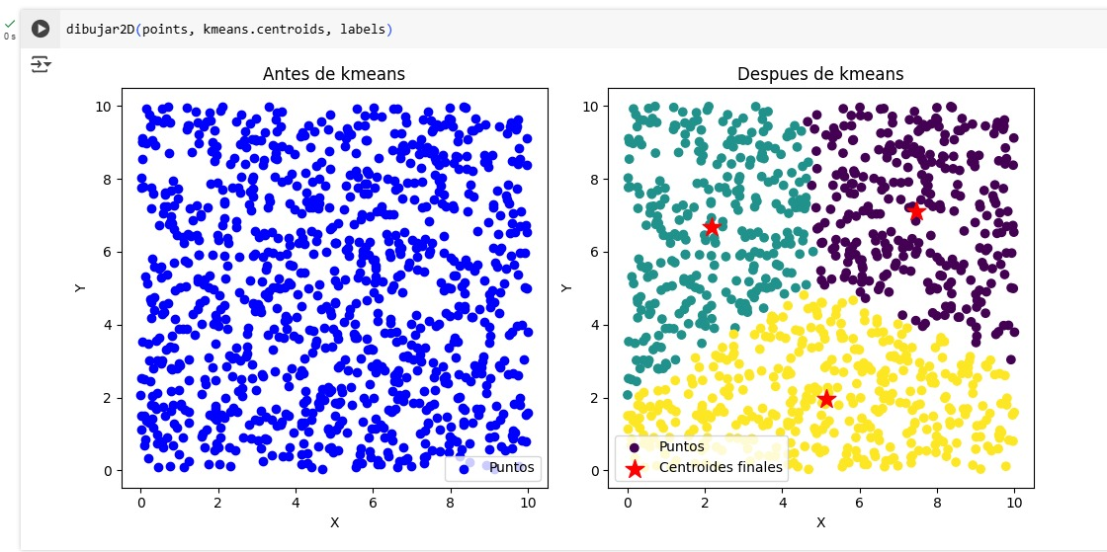

Slide 3
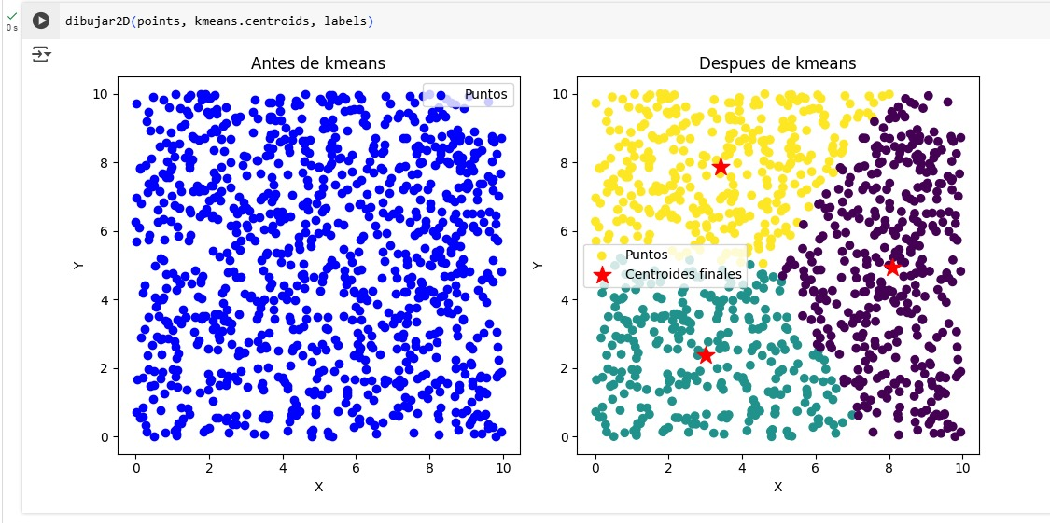

Slide 4
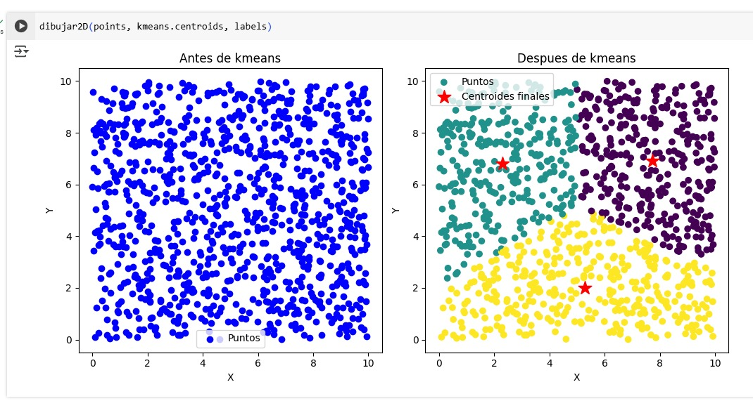

Slide 5
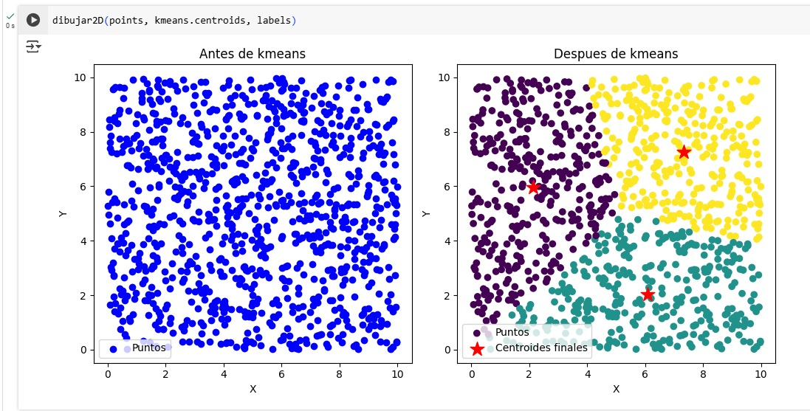

Slide 6
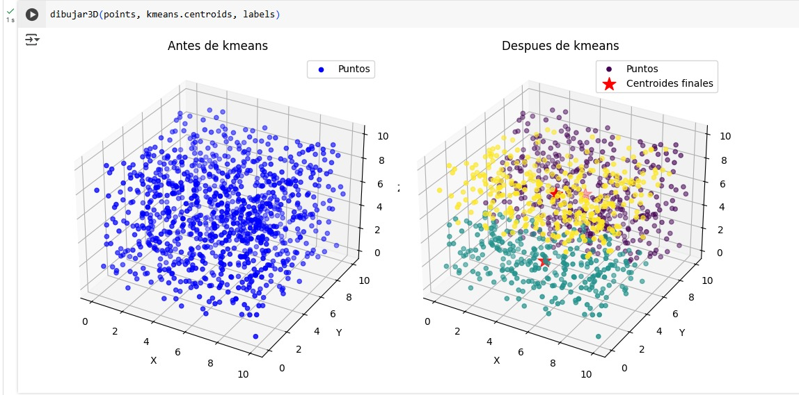

Slide 7
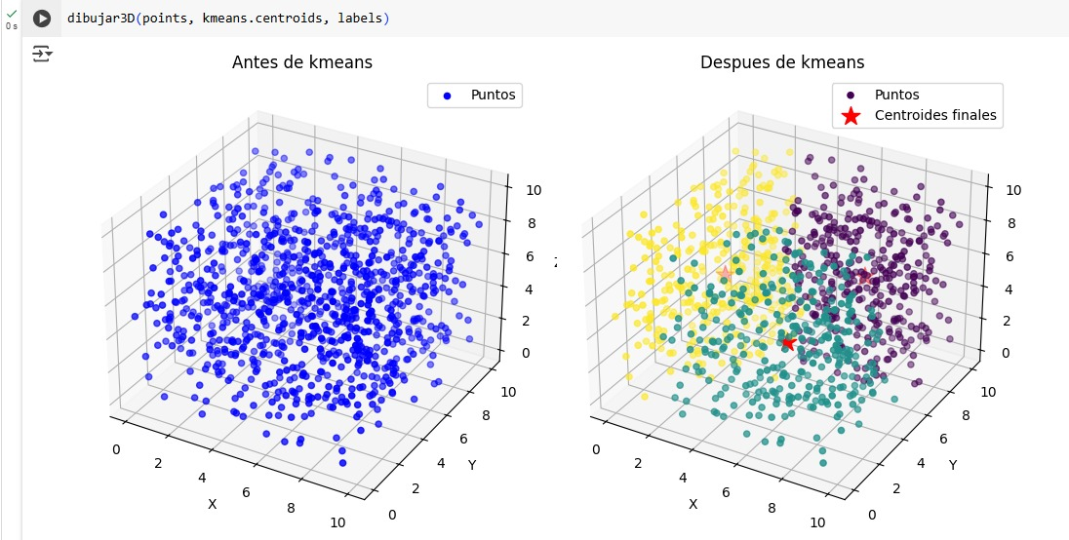

Slide 8
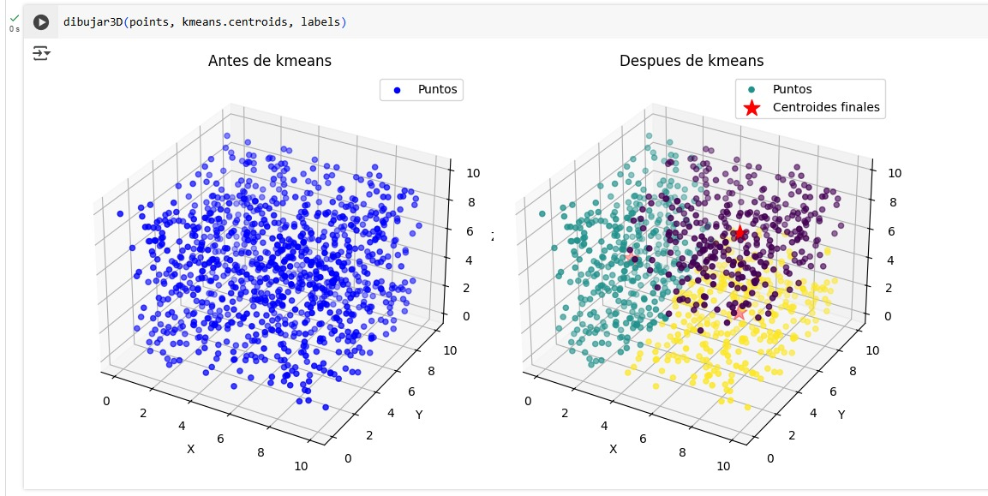

Slide 9
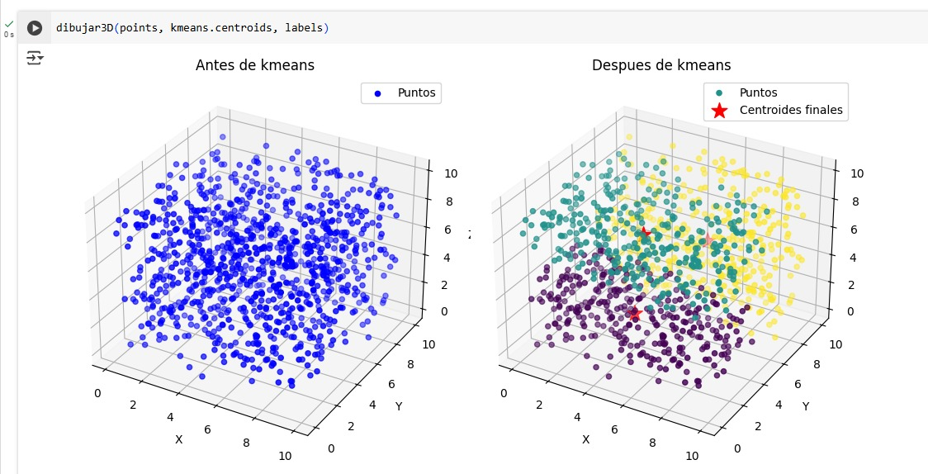

Slide 10
Pueden realizar varias interacciones en los experimentos pero los valores como son aleatorios en las muestras los centroides se ubican varias puntos por lo tanto no hay convergencia.
Si podemos notar en cada uno de los puntos los centroides quedan ubicados de manera diferentes en las representaciones graficas

